Slide 1
호흡 시스템 기획 문서
들이마시기·숨 참기·내쉬기를 직접 조절해 이동, 은신, 소음, 환경 대응을 연결하는 시스템 기획안
작성자 : 윤수진

Slide 2
목차
개요
호흡 행동 규칙
플레이어와 호흡
1.1 시스템 목적
4.1 기본 행동 규칙
7.1 플레이어 조작 규칙
1.2 호흡 시스템 정의
4.2 들이마시기
7.2 이동과 호흡
1.3 핵심 플레이 경험
4.3 숨 참기
7.3 호흡 기술 확장
1.4 적용 범위
4.4 내쉬기
7.4 들이마시기/내쉬기 계열 능력
4.5 한계/강제/비상 호흡
7.5 숨 참기 계열 능력
구조도
환경/감지 규칙
콘텐츠 연동
2.1 전체 시스템 구조도
5.1 공기 환경
8.1 은신/이동
2.2 시스템 볼륨 맵
5.2 환경 소음
8.2 환경 퍼즐
2.3 시스템 순환 구조
5.3 소음 판정
8.3 스토리/에피소드
2.4 시스템 플로우 차트
5.4 안전 들숨 한계
8.4 성장/능력 획득
호흡 데이터 구조
적 AI와 호흡
플레이 화면 / 리소스 / 예외
3.1 호흡 값 정의
6.1 적의 호흡 감지
9. 플레이 화면
3.2 호흡 참조 대상
6.2 타입별 탐지 차이
10. 리소스
3.3 호흡 부채
6.3 의심/조사/복귀
11. 예외 사항 / 안전 장치
3.4 소음 데이터
6.4 타입별 감지 차이
날짜 | 수정내용

Slide 3
1.1 시스템 목적
목적
호흡을 플레이어가 직접 조작하는 핵심 행동으로 만들고, 이동·은신·소음·환경 대응·적 AI를 하나의 규칙으로 연결한다.
월드 규칙 통합
호흡 상태가 환경·AI·이동에 전달
전략적 판단
언제·얼마나·어디서 숨 쉴지 선택
성장 확장
동일 입력에 능력 의미 추가
설계 목표
숨 참기가 정답 버튼이 되지 않도록 호흡 회복과 소음 리스크를 연결한다.
달리기·기어가기·환경 소음 등 다른 시스템이 호흡 조건을 계속 바꾸게 한다.
세 능력은 버튼을 늘리기보다 기존 들숨·참기·날숨의 결과를 확장한다.

Slide 4
1. 호흡 시스템
호흡
플레이어가 들이마시기·숨 참기·내쉬기를 직접 조절해 호흡량과 소음을 관리하는 핵심 플레이 시스템.
들이마시기
호흡 확보
숨 참기
내쉬기/회복
효과
재미
핵심 약속
호흡 상태가 이동·은신·소음·공기 환경·적 AI의 반응을 연쇄적으로 변화시킨다.
적의 위치, 환경 소음, 이동 거리, 공기 상태를 보고 언제·얼마나·어디서 숨을 쉴지 판단한다.
호흡은 단순 산소 게이지가 아니라 플레이어가 반복적으로 다루는 행동 시스템이다.
핵심 질문: 언제 숨을 쉴 것인가? / 얼마나 들이마실 것인가? / 어디에서 숨을 회복할 것인가?

Slide 5
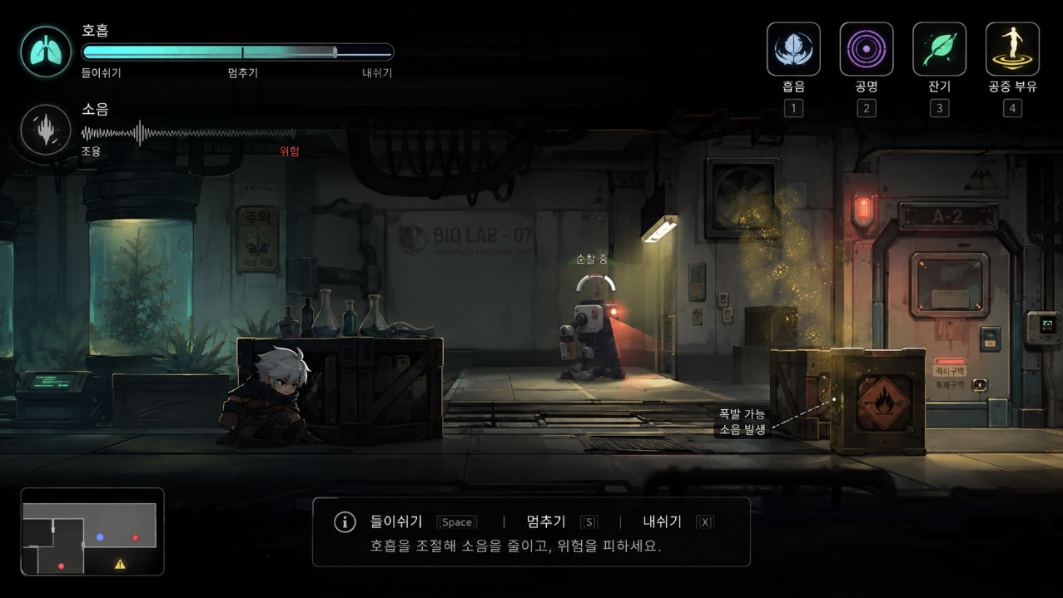
2. 호흡 시스템 플레이 화면
화면 구성: 호흡 게이지 / 소음 표시 / 능력 아이콘 / 공기 환경 / 적 AI 시야 / 상호작용 오브젝트

Slide 6








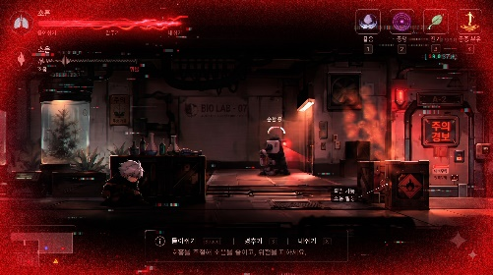


화면 구성 요소
항목 | 모션 | 조작 / 게이지 | 핵심 규칙 | 플레이 영향
들이마시기 |  | 입력 | 숨 참기 진입을 위한 선행 행동 | 짧은 들숨 소음 발생 / 완료 후 숨 참기 가능
숨 참기 |  | 유지 | 유지 중 호흡 게이지 천천히 감소 | 호흡 소음 억제
내뱉기 |  | 입력 | 호흡 게이지 완전 소모 후 게이지 회복 | 내쉬는 동안 소음 발생
한계 도달 |  | 자동 발생 | 게이지 0 도달 시 강제 과호흡 | 큰 소음으로 적 경계도 상승
항목 | 내용
한계 도달 | 화면 연출
 |  | 화면 적색 경고 / 캐릭터 과호흡 연출

Slide 7

강화 호흡 화면 구성 요소
항목 | 내용
들이마시기 | 흡인 |  | 흡음 |  | 흡기도약
숨 참기 | 기척 소거 |  | 공중 부유 |  | 시간 정지
내쉬기 | 공명 |  | 잔기

Slide 8
1.1 시스템 볼륨 맵
공기 환경
재채기
호흡 여유
장비
환경음
적 AI
들이마시기
레벨 디자인
핵심
호흡 → 소음 → 적 AI처럼 단선으로 끝나지 않고, 이동·환경·능력이 다시 호흡 조건을 바꾼다.
숨 참기
호흡
내쉬기
호흡 부채
소음
이동 방식

Slide 9
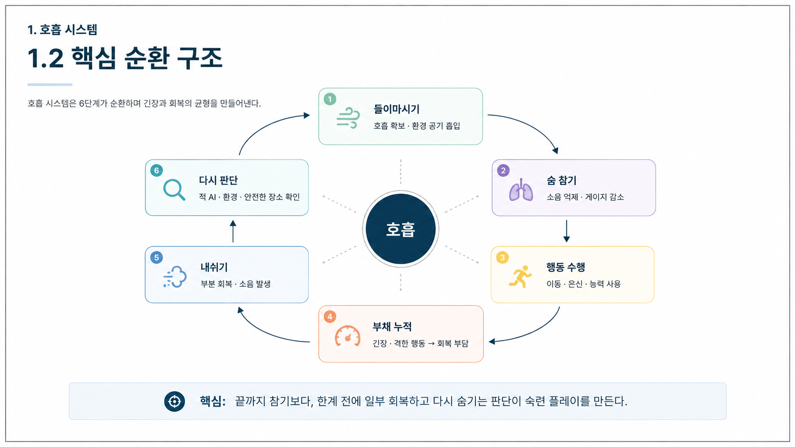
1.2 핵심 순환 구조
호흡 시스템은 6단계가 순환하며 긴장과 회복의 균형을 만들어낸다.
들이마시기
호흡 확보 · 환경 공기 흡입
다시 판단
적 AI · 환경 · 안전한 장소 확인
숨 참기
소음 억제 · 게이지 감소
호흡
내쉬기
부분 회복 · 소음 발생
행동 수행
이동 · 은신 · 능력 사용
부채 누적
긴장 · 격한 행동 → 회복 부담
핵심 : 끝까지 참기보다, 한계 전에 일부 회복하고 다시 참는 판단이 숙련 플레이를 만든다.

Slide 10
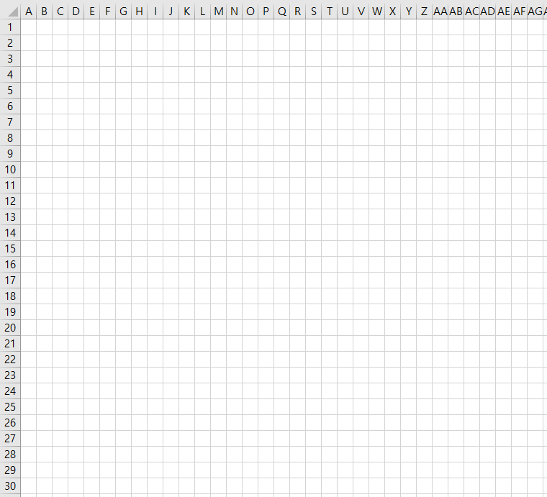
3.7 소음 / 적 AI 규칙
1
상태 전 전이 흐름
적 AI는 소음을 인지한 후 단계적으로
탐지 범위를 확장하고 행동한다.
미탐지
평상시 순찰
소음 감지
짧은 들숨
의심
낮은 의심
위치 조사
소리 위치 확인
발견 / 추격
시야 확보 시 공격
1
소음 겹침
조사 단계
2
2
공간 예시
청각 범위와 시야 범위의 관계에 따른
탐지 결과 예시
소음 발생 지점
플레이어 소음 범위
적 탐지 범위
플레이어 소음 범위
적 이동 경로
청각 감지 발생
소리 위치 조사

Slide 11
3.7 호흡 상태별 플레이어 소음 범위
플레이어
몬스터
몬스터 탐지 범위
들이마시기
숨 참기
내뱉기
호흡 한계

Slide 12
3.7 몬스터 소음 감지
플레이어가 소음 발생 시 몬스터가 소리가 난 쪽으로 다가와 둘러본다.
플레이어
몬스터
엄폐물
몬스터 탐지 범위
플레이어 소음 범위
몬스터가 둘러보는 시야 정면 방향 내에
플레이어가 존재하면 몬스터는 공격을 시작한다.
몬스터의 시야 정면 방향과 플레이어의 위치 사이에
엄폐물이 있으면, 몬스터는 플레이어를 발견하지 못한다.

Slide 13
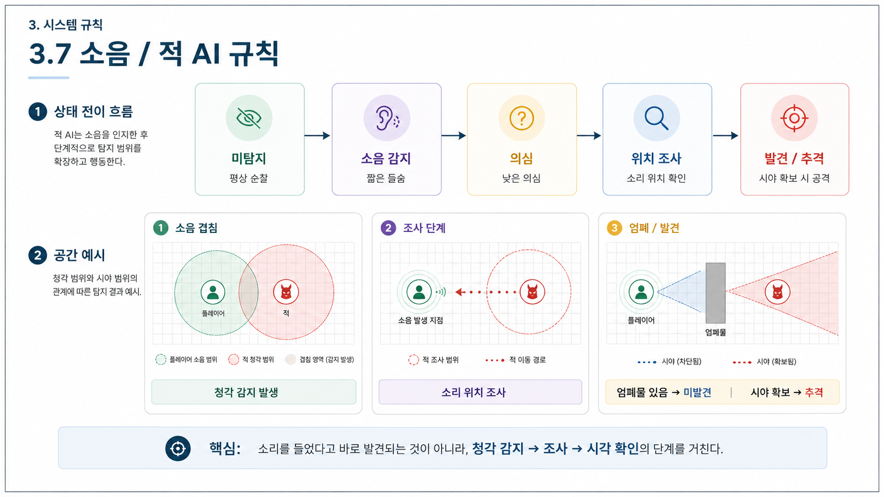

Slide 14
3. 시스템 규칙
RULE 01
RULE 02
호흡량은 플레이어가 직접 조절한다.
숨 참기는 확보한 호흡을 소비한다.
RULE 03
RULE 04
내쉬기는 필요한 만큼만 회복할 수 있다.
한계를 넘으면 강제 호흡이 발생한다.
RULE 05
RULE 06
호흡 결과는 소음으로 월드에 전달된다.
같은 입력도 시작 상태에 따라 다른 결과가 된다.
규칙 페이지는 정상 처리 순서를 설명하고, 예외사항 페이지는 규칙끼리 충돌할 때 우선순위를 정의한다.

Slide 15
3.1 기본 호흡 규칙
들이마시기
숨 참기
내쉬기
호흡 게이지 충전
입력 시간만큼 확보
깊은 들숨일수록 준비 시간 증가
주변 공기를 함께 흡입
호흡 게이지 소비
호흡 소음 억제
이동·격한 행동에 따라 소비량 변화
0 도달 시 강제 해제
호흡 상태 회복
참은 정도에 따라 소음 발생
회복 도중 다시 숨 참기 가능
환경 소음으로 은폐 가능
필요한 만큼 들이마신다 → 필요한 순간만 참는다 → 안전한 순간에 필요한 만큼 회복한다
금지 규칙: 한 번 들이마시면 끝까지 채워야 하거나, 한 번 내쉬면 완전히 회복될 때까지 멈출 수 없는 구조로 만들지 않는다.

Slide 16
3.2 호흡 게이지 / 한계 규칙
호흡 게이지
고갈
한계
위험
주의
안정
단계
범위
결과
안정
76~100
정상 조작 가능
주의
51~75
호흡 압박 연출 약함
위험
26~50
UI/캐릭터 피드백 강화
한계
1~25
강제 호흡 직전 경고
고갈
0
강제 호흡 / 재입력 잠금
강제 호흡 규칙
부분 회복 규칙
호흡 게이지가 0에 도달하면 플레이어 입력보다 시스템 규칙을 우선해 숨 참기를 강제로 종료한다. 큰 소음이 발생하며 짧은 시간 다시 숨을 참을 수 없다.
숨을 풀면 회복이 시작되지만, 플레이어는 100%까지 기다리지 않고 필요한 지점에서 다시 숨을 참을 수 있다.

Slide 17
3.3 들이마시기 규칙
분할 들숨
깊은 들숨
입력 시간에 비례해 원하는 만큼만 호흡 게이지를 채운다.
호흡량은 늘어나지만 이동 준비가 느려지고 들숨 소음이 증가한다.
비상 호흡
흡인
숨 참기 중 1회 작은 기척을 감수하고 짧게 호흡을 보충한다.
은신 중 가벼운 물체를 끌어와 탐색·퍼즐에 활용한다.
흡음
흡기 도약
폭발 등 큰 소음을 빨아들여 몸 안에 저장하고 다른 장소에서 방출한다.
점프 직전 들이마시는 중이면 더 긴 수평 도약이 가능하다.
핵심 원칙: 들이마시기는 현재 행동을 즉시 강하게 만드는 버프가 아니라, 다음 행동을 위한 준비 자원이다.

Slide 18
3.4 숨 참기 규칙
기본 효과
기척 소거
시간 정지 계열
숨 참기 동안 호흡 소음을 제거한다. 단, 발소리·충돌음·물체 상호작용음은 별도로 남는다.
능력 획득 후 숨을 참는 동안 몸이 투명해진다. 시각 탐지는 피하지만 청각·흔적 탐지는 남는다.
최후반 능력. 숨을 극도로 억제해 짧은 시간 세계의 움직임을 멈춘다. 호흡 소모가 매우 크다.
시작 상태 판정
숨 참기 입력
발이 땅에서
떨어졌는가?
공중 부유
같은 숨 참기 입력도 시작 순간의 지상/공중 상태에 따라 결과가 달라진다.
공중 부유는 숨 참기를 시작한 순간 공중 상태였을 때만 발동하며, 이후 점프해서는 발동하지 않는다.
일반 숨 참기

Slide 19
3.5 내쉬기 / 공명 규칙
분할 날숨
거친 호흡
환경 소음 은폐
키 입력 시간에 따라 원하는 만큼만 회복한다. 짧게 회복하고 바로 다시 숨을 참을 수 있다.
오래 참거나 격한 행동을 한 뒤 내쉬면 단계별 소음이 발생한다.
기계음·폭발·경보 등 큰 환경 소리와 겹치면 호흡 소음 탐지 반경이 감소한다.
공명 호흡
잔기
소음 방출
강하게 내쉬면 먼지·천·종이·유리 표면 등이 반응해 숨은 글자나 적 위치를 추론할 수 있다.
날숨으로 기척을 남겨 감지형 적이 해당 위치를 플레이어로 오인하게 만든다.
흡음으로 저장한 소음은 안전한 장소에서 내보내야 다음 호흡 행동을 정상 사용 가능하다.
내쉬기의 성격: 회복 → 방출 → 공명 → 기만으로 확장된다.

Slide 20
3.6 이동 연동 규칙
행동
호흡 소비
발소리
사용처
흡기 도약
걷기
낮음
보통
기본 이동
점프 시작 시 들이마시는 중이면 일반 점프보다 수평 이동 거리가 증가한다. 준비 시간이 필요해 즉발 회피용으로는 부적합하다.
기어가기
낮음
낮음
은신 안정
달리기
높음
높음
빠른 이동
공중 부유
전력질주
매우 높음
매우 높음
위험 돌파
숨 참기 시작 시 공중 상태라면 호흡 게이지가 남아있는 동안 높이를 유지한다. 게이지가 0이면 즉시 낙하한다.
이동-은신 순환
디자인 의도
달리기는 빠르지만 호흡 부채와 발소리를 동시에 증가시켜 다음 은신 구간을 어렵게 만든다.
호흡만 잘 관리하면 끝나는 게임이 아니라 걷기·뛰기·기어가기 선택까지 함께 판단하게 한다.

Slide 21
3.7 소음 / 적 AI 규칙
미탐지
소음 감지
의심
위치 조사
발견/추격
소음
예시
AI 영향
매우 작음
짧은 들숨
근거리 의심
작음
조절 날숨
낮은 의심
보통
달리기
주변 조사
큼
거친 호흡/재채기
높은 의심
매우 큼
폭발
광범위 반응
어그로 해소 규칙
흡음 연동
플레이어가 거친 호흡으로 의심을 만들었더라도 다시 숨을 참아 추가 기척을 제거하면 시간이 지나며 의심이 감소한다.
흡음은 큰 소리를 삭제하지 않고 플레이어 몸 안에 저장한다. 저장 중에는 호흡 행동을 잠가 위험을 미래로 이동시킨다.

Slide 22
3.8 공기 환경 / 재채기 규칙
환경
들이마시기
위험
깨끗한 공간
깨끗한 공기
정상
없음
먼지
안전 한계 감소
기침
안전 한계 100
꽃가루
안전 한계 감소
재채기
꽃가루 공간
연기
크게 제한
기침/시야 저하
독가스
불가에 가까움
피해/상태이상
안전 한계 60
수중
들이마시기 불가
보유 호흡만 사용
재채기 처리
안전 한계를 넘겨 계속 들이마시면 UI 흔들림과 캐릭터 전조가 발생하고, 지속 시 재채기 소음으로 적 AI가 반응한다.

Slide 23
3.9 특수 능력 공통 규칙
들이마시기 — 준비 / 회수 / 저장
숨 참기 — 은폐 / 유지 / 정지
내쉬기 — 방출 / 공명 / 기만
비상 호흡, 흡인, 흡음, 흡기 도약. 무언가를 받아들이고 다음 행동을 준비한다.
기척 소거, 공중 부유, 시간 정지. 자신을 드러내지 않거나 현재 상태를 유지한다.
공명 호흡, 환경 탐지, 잔기. 바깥으로 영향을 주거나 적의 판단을 조작한다.
성장 원칙
능력 획득은 조작 복잡도를 늘리는 것이 아니라, 이미 익힌 호흡 행동에 새로운 의미를 부여한다. 능력이 강해질수록 적 AI·공기 환경·레벨 구조도 함께 확장해 난이도 곡선을 유지한다.
초반: 기본 호흡 → 중반: 기척 소거/공명/흡음 → 후반: 잔기/공중 부유/시간 정지

Slide 24
3.10 흡음 규칙
큰 소음 발생
폭발·문 파괴·장치 작동
동시에 들숨
발생 타이밍에 흡음 입력
소음 저장
AI에 소음 전달 차단
호흡 잠금
머금은 동안 일반 호흡 불가
안전지대 이동
소음 방출 위치 선택
소음 방출
호흡 기능 정상화
위험 이동 설계
플레이 질문
흡음은 폭발 소음으로 적이 몰려오는 문제를 즉시 해결하지만, 저장한 소음을 버릴 때까지 호흡 행동을 사용할 수 없게 만들어 다음 구간의 난이도를 높인다.
이 소음을 어디까지 운반할 것인가? 안전한 방에서 버릴 것인가, 아니면 적을 유인하기 위해 일부러 다른 곳에서 방출할 것인가?
핵심 철학: 위험을 없애는 것이 아니라 다른 시간과 장소로 이동시킨다.

Slide 25
3.11 상태 판정형 능력
흡기 도약 판정
공중 부유 판정
점프 시작 시 들이마시는 중인가? YES면 수평 이동 거리 증가. NO면 일반 점프.
숨 참기 시작 시 발이 땅에서 떨어져 있는가? YES면 숨 참는 동안 공중에 머문다.
점프 입력
들이마시는
중인가?
흡기 도약
숨 참기 입력
공중
상태인가?
공중 부유
일반 점프
일반 숨 참기
문서 강조점: 같은 입력이 아니라 “입력 시점의 상태”를 읽어 서로 다른 플레이를 만든다.

Slide 26
4. 순서도 작성 규칙
직사각형
처리 / 수행
마름모
조건 확인
물고기형
출력 / 리소스 호출
처리 / 수행
조건 확인
출력 / 호출
호흡 게이지 충전, 숨 참기 유지, 호흡 부채 증가처럼 시스템이 실행하는 일을 적는다.
게이지가 0인가? 적이 들었는가? 안전 한계를 넘었는가?처럼 Yes/No로 갈리는 질문을 적는다.
호흡 SFX, 재채기 애니메이션, HUD 경고, 적 AI 반응처럼 리소스 호출과 결과 출력을 적는다.
순서도는 정상 처리 흐름과 조건 분기를 보여주고, 예외사항은 별도 안전장치 페이지에서 우선순위를 정리한다.

Slide 27
4.1 순서도: 기본 호흡 순환
호흡 입력
감지
들이마시기
게이지 충전
숨 참기
시작?
숨 참기
게이지 소모
게이지
0인가?
강제 호흡
SFX/애니 호출
숨 해제?
내쉬기
부분 회복
다시
참기?
회복 유지
호흡 HUD
출력
소음 단계
출력
다음 판단으로
복귀

Slide 28
4.2 순서도: 소음 감지와 적 AI
소음 출력
적 청각
범위인가?
의심도 증가
소리 위치 조사
추가 기척
있는가?
발견/추격
출력
플레이어
숨 참기
변화 없음
의심도 감소
순찰 복귀
출력
핵심: 거친 호흡으로 어그로를 끌었더라도, 다시 숨을 참아 추가 기척을 끊으면 의심을 해소할 수 있다.

Slide 29
4.3 순서도: 공기 환경과 재채기
들이마시기
시작
공기 환경
데이터 호출
안전 한계
초과?
자극도 증가
자극도
한계?
재채기
SFX/애니 호출
UI 흔들림
전조 출력
정상 충전
소음 발생
AI 전달

Slide 30
4.4 순서도: 흡음과 소음 저장
폭발 소음
발생
동시에
들이마심?
소음 흡수
소음 저장
호흡 잠금
방출 위치
안전?
소음 방출
호흡 복구
일반 폭발음
AI 전달
호흡 HUD
잠금 표시
안전지대로
이동 유지
적 조사/집결
출력
흡음 상태에서는 숨 참기·내쉬기·들이마시기 기능을 사용하지 못해, 안전 방출 지점 선택이 핵심 플레이가 된다.

Slide 31
4.5 시스템 구조도(Unity)
모듈
역할
연결 대상
BreathController
호흡 게이지·한계·강제 호흡 처리
PlayerInput / Movement
NoiseController
호흡·이동·폭발 소음 계산
EnemyAI / Resource
EnvironmentAirZone
먼지·꽃가루·연기·독가스 안전 한계 제공
Breath / UI
AbilityController
흡음·흡인·기척 소거·공중 부유 판정
Breath / Movement
EnemyAIController
청각 범위·의심·조사·추격 상태 전환
Noise / Stealth
ResourceManager
SFX·VFX·애니메이션·HUD 호출
모든 모듈
데이터 흐름
입력
호흡 상태
소음 계산
적 AI
리소스 출력
기준: 호흡 시스템은 단일 컨트롤러가 모든 것을 직접 처리하지 않고, 상태값을 다른 모듈이 참조하는 구조로 분리한다.

Slide 32
5. 리소스
분류
리소스
사용 시점
기능
UI
호흡 게이지 / 안전 한계선
들이마시기·숨 참기·환경 진입
호흡량과 위험을 즉시 전달
UI
소음 게이지 / 의심 표시
내쉬기·재채기·이동 소음
AI 반응 예측
SFX
짧은 들숨 / 거친 호흡 / 재채기
호흡 단계 변화
소음 단계 구분
VFX
먼지·꽃가루·연기 입자
공기 환경 구역
들이마시기 위험 표시
애니메이션
숨 참기 / 헐떡임 / 흡음 / 공명
능력 사용
플레이 피드백
데이터
환경별 안전 한계 / 적 청각 범위
레벨·AI 밸런싱
난이도 조정 기준
리소스 작성 기준: 언제 보이는가와 어떤 규칙을 전달하는가를 함께 적어 제작 우선순위를 정한다.

Slide 33
6. 예외사항 안전장치
예외 상황
문제
안전 장치
흡음 중 추가 흡음
소음 저장 중 호흡 잠금과 충돌
추가 흡음 불가 / HUD 경고 출력
공중 부유 중 게이지 0
공중 정지 유지 불가
강제 호흡 후 즉시 낙하
재채기 직전 수중 진입
출력 리소스와 환경 규칙 충돌
재채기 취소 / 기침 상태로 전환
투명화 중 충돌
시각 은신과 물리 흔적 충돌
충돌음은 발생 / 적 AI 의심 증가
비상 호흡 연속 사용
무한 숨 참기 가능성
한 사이클 1회 제한
필수 구간 소음 방출
진행 불가능 위치에서 적 과다 유입
방출 위치 제한 / 안전 구역 배치
문서 작성 원칙: 예외사항은 규칙을 약하게 만드는 장치가 아니라, 규칙 충돌로 플레이가 망가지지 않게 하는 처리 약속이다.

Slide 34
7. 호흡 시스템 플로우 차트
자극도 증가
소음 저장
호흡 잠금
플레이 시작
호흡 조작 가능
들이마시기
입력 시작
현재 공기 환경
데이터 호흡
현재 공기가
정상적인가?
입력 시간만큼 호흡 게이지 충전
원하는 지점에서 중단 가능
깊게 들이마실수록 더 많은 호흡 확보
호흡 게이지 /
들숨 연출 출력
숨 참기 입력
/ 상태 진입
환경별 들숨 규칙 적용
먼지 : 기침 위험
꽃가루 : 재채기 위험
연기 : 호흡 방해
독가스 : 피해 / 상태이상
호흡 소음 억제 + 호흡 게이지 지속 소모
이동 행동에 따라 소비 속도 변화
걷기 < 달리기 < 전력질주
다시 호흡
조작 가능
플레이어가 숨 참기 해제
/ 내쉬기 시작
숨 참기 상태
계속 유지
호흡 게이지가
남았는가?
발생 소음이 적 탐지 기준 이상인가?
현재 공기 환경
데이터 호흡
현재 상태에 따라 호흡 소음 계산
짧은 날숨 : 작은 소음
거친 날숨 : 큰 소음
강제 호흡 : 매우 큰 소음
내쉬기 / 호흡 회복 시작
필요한 양만 회복
회복 도중 다시 숨 참기 가능
강제 호흡 실행
숨 참기 강제 해제
재입력 일시 제한
적 AI
의심도 상승
소리 발생 위치
조사
플레이어가 다시 숨을 죽이면
추가 위치 정보 제공 중단
시간 경과 →
의심도 감소
다시 호흡
조작 가능
큰 소음
데이터 발생
큰 호흡 SFX
연출 출력

Slide 35
7. 호흡 시스템 플로우 차트 – 능력 확장 규칙 &
능력 확장 규칙
들이마시기
흡인
주변 오브젝트
회수 / 탐색
흡음
소음 저장
/ 이후 방출
흡기 도약
도약 거리
증가
숨 참기
기척 소거
투명화
공중 부유
공중 상태에서
시작 시 위치 유지
시간 정지
후반 능력
내쉬기
공명
공기 파동
/ 환경 탐색
잔기
가짜 기척
생성

Slide 36
7. 호흡 시스템 플로우 차트
들이마시기
사용
현재 공기가
정상적인가?
들이마시기 키를 계속 누르고 있는가?
호흡 게이지
상승
들이마시는 모션 / 들이마시는 소리
호흡 게이지
한도 제한
숨 참기 키를 눌렀는가?
숨 참기 게이지 상승
숨 참는 모션
숨 참기 한계
숨 참기 키를 계속 누르고 있는가?
한계 내뱉기
아주 큰 소음 /
헐떡이는 모션
자동 내뱉기
내뱉기 키를 눌렀는가?
내뱉기 효과
큰 소음 /
내뱉는 모션
능력 확장 규칙
들이마시기
흡인
주변 오브젝트
회수 / 탐색
흡음
소음 저장
/ 이후 방출
흡기 도약
도약 거리
증가
숨 참기
내쉬기
기척 소거
투명화
공중 부유
공중 상태에서
시작 시 위치 유지
시간 정지
후반 능력
공명
공기 파동
/ 환경 탐색
잔기
가짜 기척
생성

